Slide 1
거리에 관하여
feat. 독파모 업스테이지

Slide 2
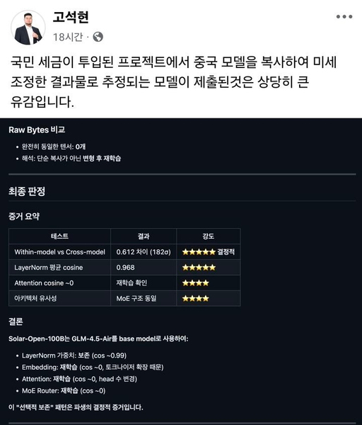
업스테이지 독파모 의혹
고석현 = 사이오닉 CEO
솔라 오픈 100B vs GLM-4.5-에어
두 모델의 LayerNorm 파라미터값이 유사
코사인 유사도가 0.968

Slide 3
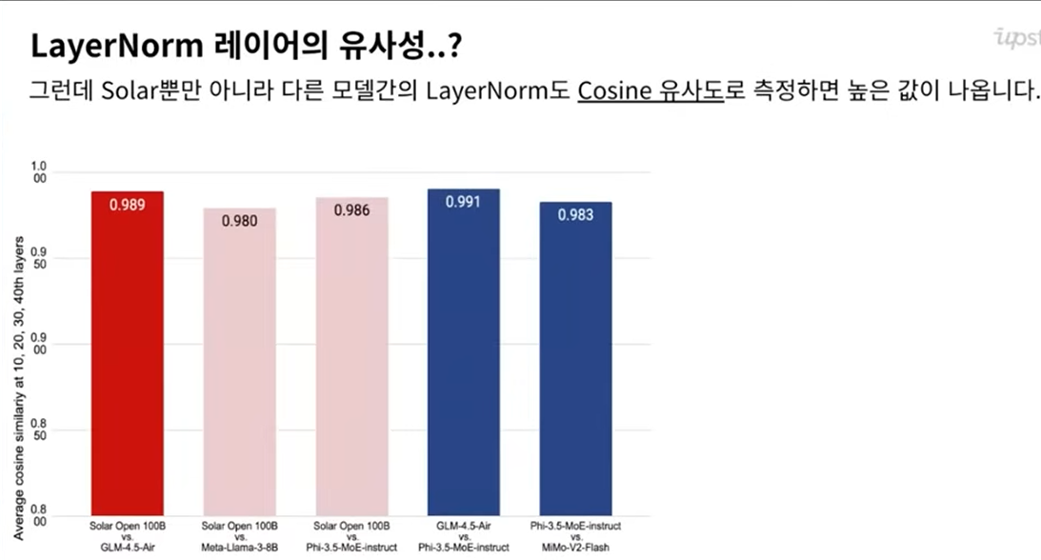
출처 https://www.youtube.com/live/2YY9aAUSo_w

Slide 4
배낀것이 아니라 코사인 유사도가 높게 나온 것
코사인 유사도는 크기는 무시하고 방향이 얼마나 비슷한지 측정
LayerNorm 파라미터의 고유한 특징
초기값이 1.0 으로 세팅 됨 + 대부분이 양수를 유지한다. ->비슷한 곳을 바라보게됨
업스테이지의 주장 : 피어슨 상관계수 유사도는 낮다.
평균 값을 빼므로 초기값이 1로 세팅되어서 양수를 유지하는 효과게 제거됨

Slide 5
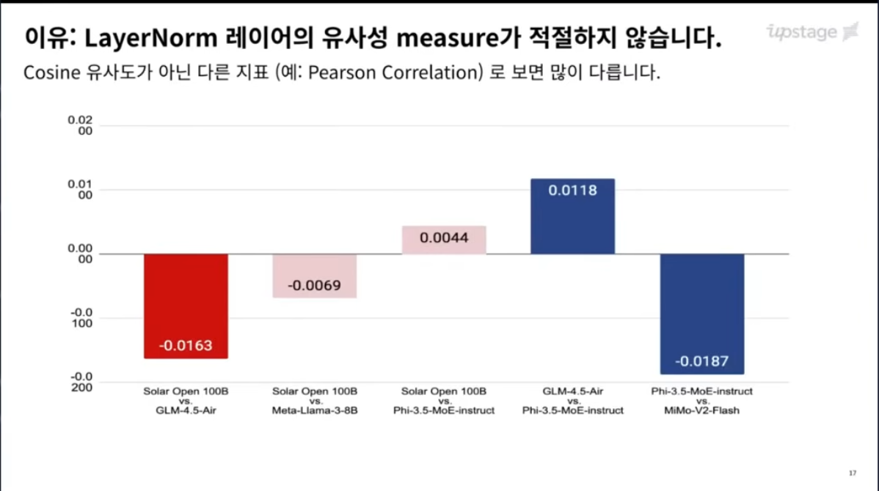

Slide 6
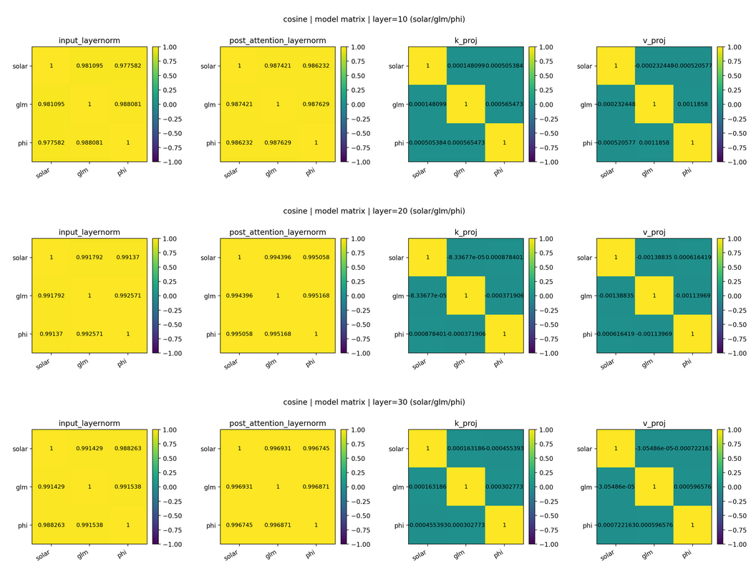
코사인 유사도
솔라 glm phi
초록색일수록 무관함
첫줄 부터 레이어 10 20 30
https://github.com/hyunwoongko/solar-vs-glm-vs-phi

Slide 7
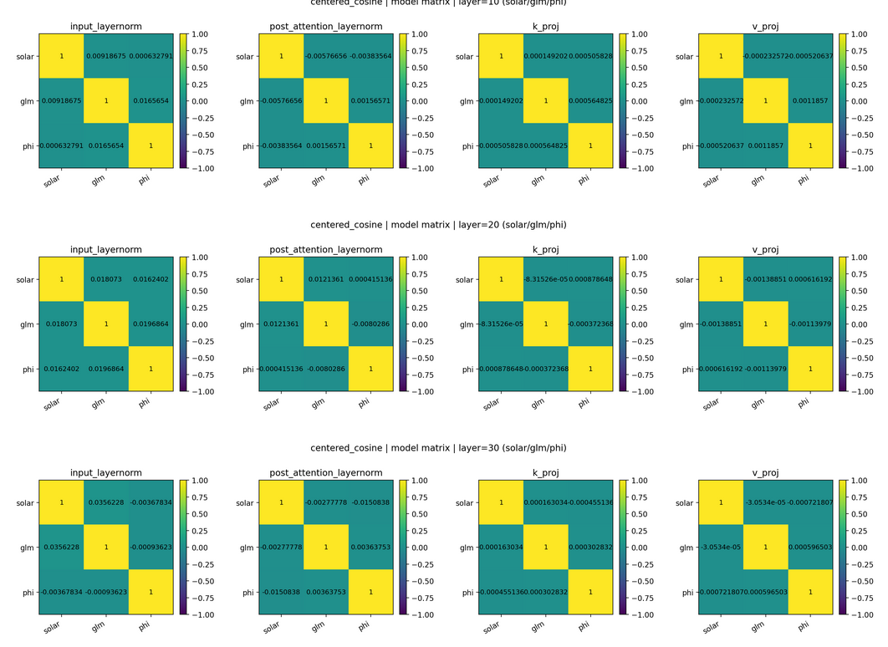
평균을 뺀 cosine similarity
피어슨 상관계수가 아니라
centered cosine similarity 도
상당히 무관계함을 시사함
https://github.com/hyunwoongko/solar-vs-glm-vs-phi

Slide 8
왜 이렇게 상반된 결과를 보여주는 것일까?
데이터가 존재하는 공간의 특성 + 코사인 유사도와 같은 측정 방식
이 두가지가 잘 맞아야 정확하게 해석할 수 있음
메트릭을 어떻게 사용하는지에 따라서 심각하게 왜곡됨
특히 학습시에 로스를 사용하는 메트릭으로 다양한 것을 사용하지만
엄밀하게 메트릭의 조건을 불만족하며 이로 인해서 왜곡이 일어나게 된다.
메트릭이 가져야하는 조건과 이것이 불만족할때 어떠한 왜곡이 일어나는지를
잘 지각 하고 있어야 문제사항이 생겼을때 해결이 가능함

Slide 9
거리 metric 으로 인정 받기 위한 기준
비음수성(Non-negativity): d(x,y)≥0d(x,y)≥0
항등성(Identity of indiscernibles): d(x,y)=0 ⟺ x=yd(x,y)=0⟺x=y
대칭성(Symmetry): d(x,y)=d(y,x)d(x,y)=d(y,x)
삼각부등식(Triangle inequality): d(x,z)≤d(x,y)+d(y,z)d(x,z)≤d(x,y)+d(y,z)

Slide 10
많이 쓰이지만 거리가 아닌 것들
코사인 유사도 : 삼각 부등식 불만족
KL Divergence: 삼각부등식, 대칭성 불만족
Mean Squared Error: 삼각부등식 불만족 , RMSE(root 가 없다면 왜곡이 발생)
교차 엔트로피 : 대칭성, 삼각부등식
힌지 로스 : 동일성

Slide 11
주의해야하는 부분들
삼각부등식 위배 -> 이상치에 대한 과민반응
대표적으로 왜곡이 발생하는 지표들에서 모델의 파라미터들을 망가뜨림
RMSE 를 쓰면 컴퓨팅성능이 필요하니 MSE를 사용하는 경우가 많은데 학습이 불안정하게 되는 원인(데이터 정제를 잘하면 해결 되는 문제이기도함)
Loss 의 왜곡(거리의 조건을 만족하지 않음으로서)
학습 중 모니터링은 Loss로 하되, 최종 성능 평가는 반드시 Accuracy, F1등 사람이 해석 가능한 별도의 Metric이 필요함

